Slide 1
Sosiologi
Perkotaan
Krisis Perkotaan
Inisiasi Tuton ke 8
Mata Kuliah Sosiologi Perkotaan
Program Studi Sosiologi
Fakultas Hukum, Ilmu Sosial, dan Ilmu Politik

Slide 2
Krisis perkotaan ditandai dengan kejahatan, kekerasan, polusi, kejcelakan, kepadatan dan keterasingan merupakan tanda-tanda kehidupan kota.

Slide 3
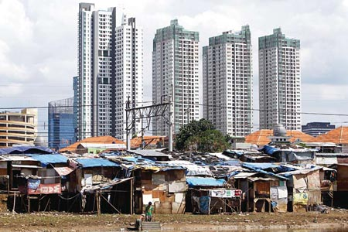
Krisis yang dialami oleh perkotaan merupakan suatu gabungan masaalah dari beberapa segi kehdupan kota. Kekurangan energi, kejahatan, pemukiman kumu dan hilangnya ruang publik hanyalah sebagian dari masalah yang timbul dalam konteks krisis perkotaan. Perkembangan jumlah penduduk yang besar, pelayanan yang mencukupi, banyaknya slum dan squatter juga menjadi persoalan yang harus dihadapi oleh kota-kota besar tersebut. Kota-kota besar tersebut menghadapi pula persoalan ekonomi, terutama dalam menyediakan lapangan kerja formal bagi masyarakatnya. Krisis perkotaan sendiri tidak hanya sekedar krisis dalam hal fisik saja seperti kekuragan energi, semakin sempitnya ruang publik, merajarelanya gedung-gedung pencakar langit dan bertambahna pemukiman liar dan kumuh. Krisis perkotaan juga mencakup krisis sosial dan moral.

Slide 4
Krisis perkotaan dapat berupa menurunnya kualitas solidaritas, integrasi sosial dan desain kota. Kerusuhan, kekerasan dan kejahatan massa (mass crime) atau perilaku kolektif yang destruktif (destructive collective action) merupakan salah satu bentuk krisis karena lemahnya dalam disain kota menurut Urban Life Manifesto, yaitu buruknya kehidupan, gigantisme dan hilangnya kontrol warga kota terhadap perkembangan kota, privatisasi yang tinggi sehingga menghilangkan kehidupan publik, fragmentasi sentrifugal, hilangnya mekna ke ruangan kota, ketiadaan peran atau jabatan, ketidakadilan, dan profesionalisme yang tidak berakat pada kehidupan dan kebutuhan kota.

